Slide 1
Livets opståen

Slide 2
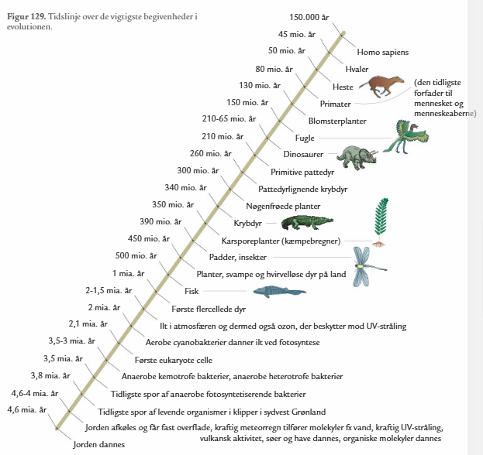
Menneskets stamform adskilt fra fælles stamform: 6 mio. år siden – men homo sapiens er kun 150.000 år gammelt
Pattedyr opstod for 210 mio. år siden – men først vigtig efter dinosaurerne uddør
Hvirveldyr opstod for 430 mio. så siden
Flercellede organismer de sidste 600 mio. år
Første næsten 3 mia. år kun encellede organismer
Betingelserne for at livet opstår er tilstede for 3,8 mia. år siden

Slide 3
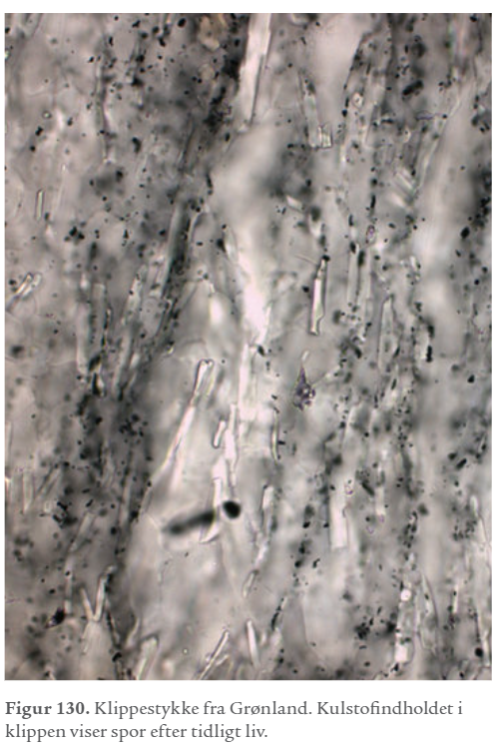
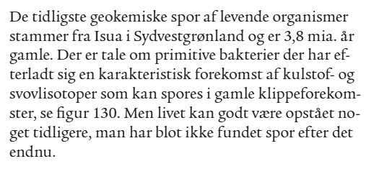

Slide 4
Hvad betyder autotrof og heterotrof?
Hvorfor er det mest sandsynligt at de første organismer var autotrofe?

Slide 5
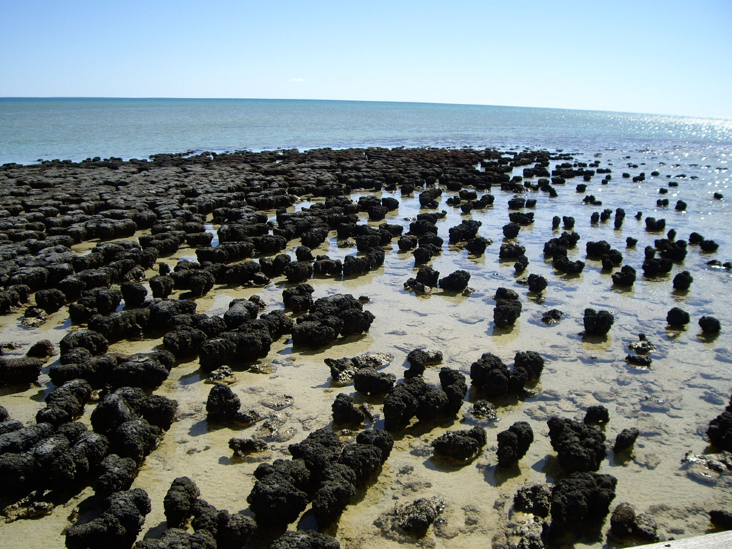
Det hævdes at de ældste spor af liv på jorden findes i Grønland i Isua grønstensbæltet som stromatolit-fossiler dateret til at være 3,8 milliard gamle, men det er ikke verificeret. Derimod er der nu gode beviser for 3,5 milliarder år gamle stromatolit-fossiler i Australien.
Stromatolitter er de ældste kendte fossiler og kan beskrives som fossilerede mikrobielle måtter. Moderne stromatolitter som levende bakteriemåtter blev først fundet i Vestaustralien i 1956, men er nu fundet på flere lokaliteter, f.eks. i Yellowstone National Park og i det indiske ocean.
Stromatolitter var dog meget udbredte indtil Kambrium, hvor en række bakteriegræssende organismer opstod. Siden har stromatolitter kun kunnet forekomme under særlige betingelser hvor deres fjender ikke kan overleve længe nok til at æde dem. Man kender til 3,5 mia. år gamle stromatolitter med spor af bakterier, der har lavet fotosyntese ved hjælp af H₂S i stedet for H₂

Slide 6
Hvad betyder anaerob og aerob?
Hvorfor er det mest sandsynligt at de første organismer var anaerobe?
Skriv eksempler på anaerobe og aerobe energigivende processer

Slide 7
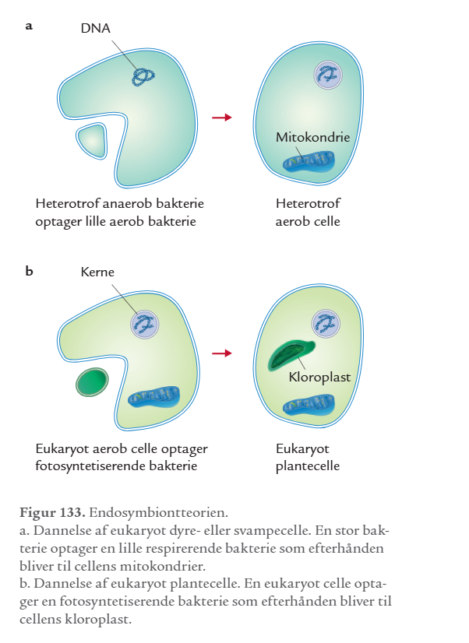
Hvad går endosymbiontteorien ud på?
Forklar det kort for sidemanden!

